Slide 1
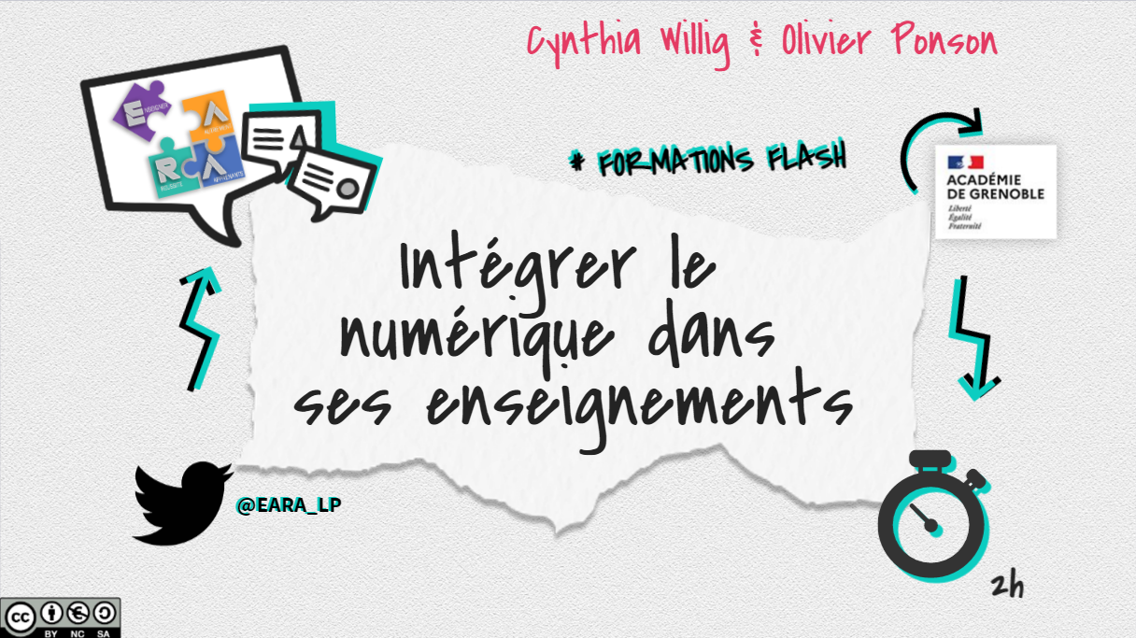

Slide 2
Objectifs
Temps forts
Appréhender la notion de numérique éducatif via la spirale de la e-education et la roue de la padagogie
Intégrer progressivement le numérique dans ses enseignements avec le modèle SAMR : exemples dans différentes disciplines
Développer et certifier les compétences numériques des élèves avec PIX
Utiliser les tablettes et les smartphones en classe
Les usages du numériques éducatif
Utiliser le numérique en respectant le RGPD
Atelier 1 : vos usages du numérique
Atelier 2 : les mythes du numérique (André Tricot)
Des exemples d’usages du numérique selon le modèle SAMR
Atelier 3 : sauriez-vous dire à quel stade appartient chaque exemple ?

Slide 3
Atelier 1: Tableau blanc : un exemple d'usage du numérique

Slide 4
Peut-on laisser les élèves livrés à eux-mêmes face aux écrans ?
Nécessité de préparer nos jeunes au monde tel qu’il est :
mieux s’y orienter,
jouer leur rôle de citoyens
s’y épanouir
Tous les métiers seront affectés par la révolution numérique, y compris le métier d’enseignant.
Ces outils numériques :
facilitent l’utilisation de contenus multimédias
dynamisent le cours par des approches innovantes
favorisent les interactions dans et hors la classe
sont des vecteurs de diversification pédagogique
Si aucune adaptation de l’école publique = perte de sa pertinence

Slide 5
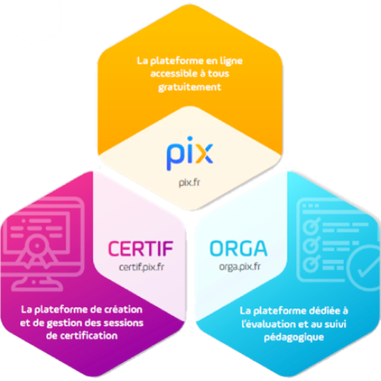
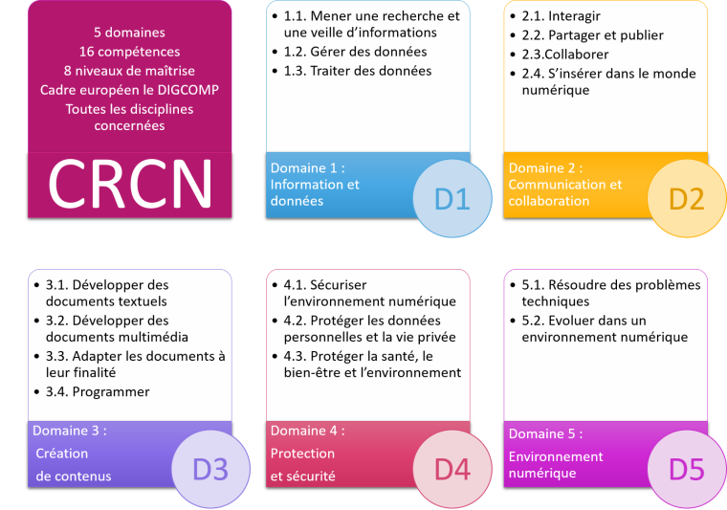
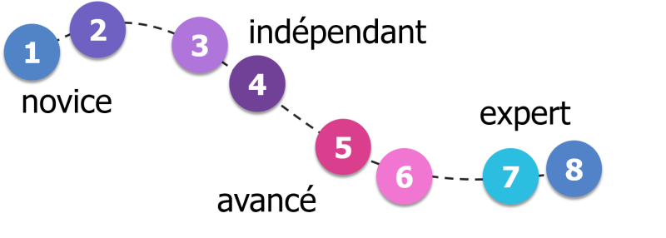
Comment travailler les compétences numériques des élèves ?

Slide 6
Atelier 2 : Quels apports du numérique dans nos classes ?
Quelques mythes !
Selon les recherches d’André Tricot
On est plus motivé quand on apprend avec le numérique
On apprend mieux en jouant grâce au numérique
Le numérique favorise l’autonomie des apprenants
Le numérique permet de s’adapter aux besoins particuliers des apprenants
Les élèves savent utiliser efficacement le numérique car c’est de leur génération
Le numérique va modifier le statut même des savoirs, des enseignants et des élèves
Etude complète : https://www.cnesco.fr/wp-content/uploads/2020/10/201015_Cnesco_Tricot_Numerique_Fonctions_pedagogiques-1.pdf

Slide 7
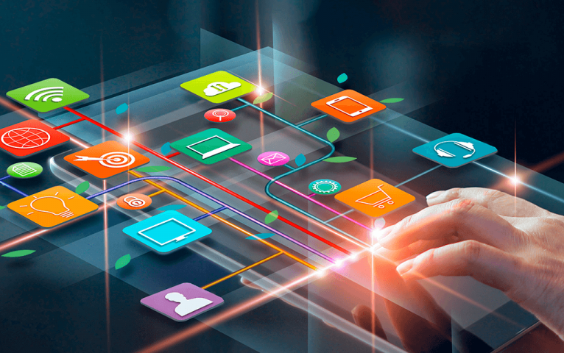


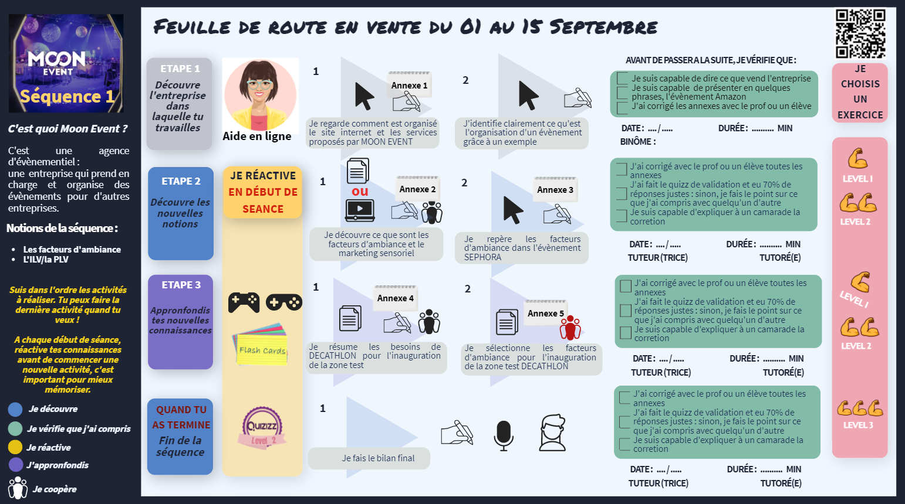

Concrètement, voilà ce qu'on peut faire...
Corriger avec le numérique
Diversifier avec le numérique
Différencier avec le numérique
Adapter avec le numérique
Notes:
Corriger = montrer correction audio d'un devoir avec rendu QR Code
Cynthia = une séance differenciée en Éco-G
Olivier : Touche F6 = chercher un mot dans un PDF ex sur Voyage au bout de la nuit pour le chapitre 2.
Diversifier = Jouer sur les formats, les modes de rendus, les contenus (textes/images/audios/vidéos...)
Adapter = EBEP : Synthèse vocale, mode lecture pour les sites web qui enlève les distractions sur IPAD…

Slide 8
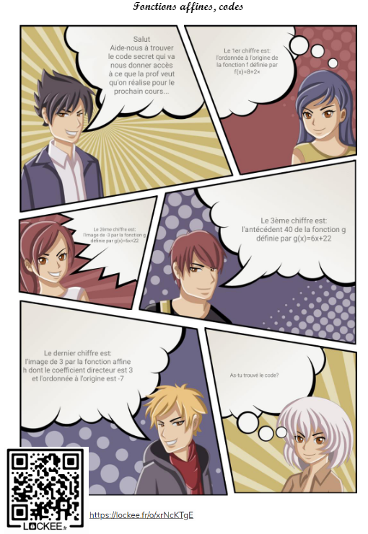

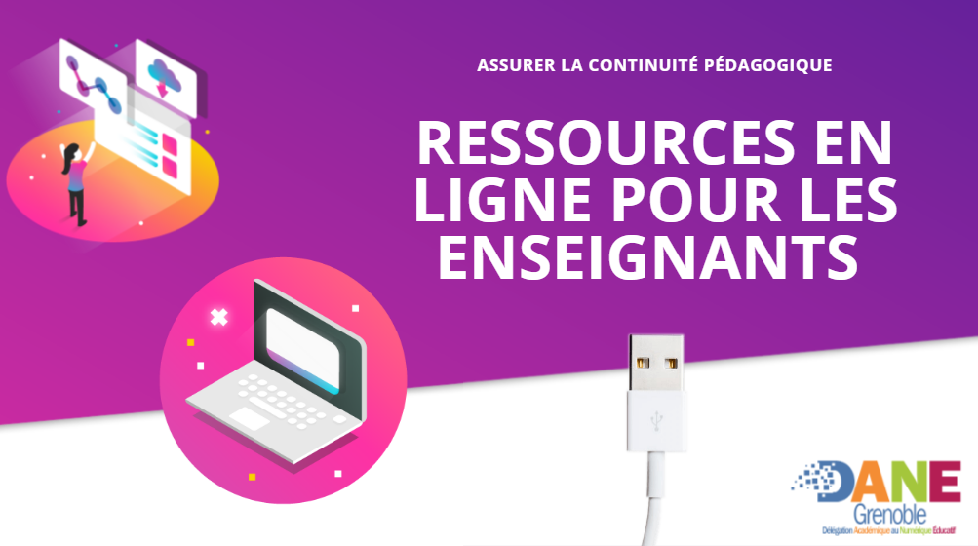


Concrètement, voilà ce qu'on peut faire...
Ludifier avec le numérique
Les ressources numériques institutionnelles
Évaluer avec le numérique
Notes:
https://view.genial.ly/5e68f00475ef8e0fc17d02d9

Slide 9
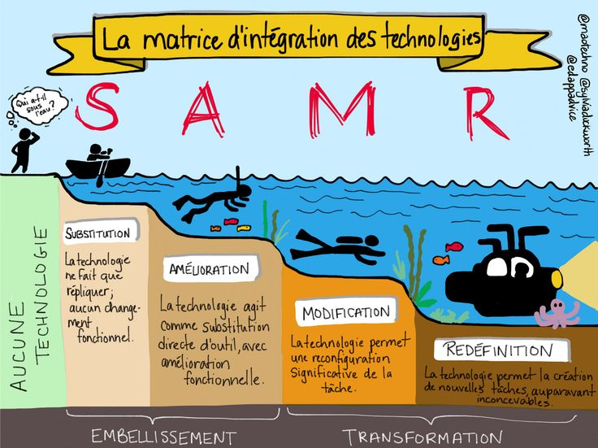
Introduire le numérique progressivement : le modèle SAMR
Notes:
Le modèle SAMR offre une méthode permettant de mieux saisir comment la technologie peut avoir un réel impact sur l’enseignement et l’apprentissage. Ainsi, il aide l’enseignant à comprendre qu’intégrer les TIC ne signifie pas d’utiliser la technologie à tout prix, mais d’engager l’élève dans son apprentissage. La technologie devient donc un outil pour atteindre ce but.
Substitution
Définition : La technologie est utilisée pour effectuer la même tâche qu’avant.
Exemple : L’élève utilise un traitement de texte au lieu d’un crayon pour écrire un texte.
Changement fonctionnel : Aucun changement fonctionnel dans l’enseignement ou l’apprentissage. Il peut y avoir des moments où ce niveau de travail est approprié, car il n’y a pas de gain réel à tirer de la technologie. Il faut décider de l’utilisation de la technologie sur la base d’autres avantages possibles. Cette zone a tendance à être centrée sur l’enseignant, où celui-ci guide tous les aspects d’une leçon.
Augmentation
Définition : L’informatique propose un outil plus efficace pour effectuer des tâches courantes.
Exemple : L’enseignant crée une évaluation formative sur Google Drive ou Socrative et il demande aux élèves d’y répondre en ligne.
Changement fonctionnel : Il y a un certain avantage fonctionnel puisque l’évaluation est en ligne. Les élèves et l’enseignant peuvent obtenir une rétroaction presqu’immédiate. Ce niveau d’intégration entraîne un certain déplacement de l’enseignant vers l’élève. L’impact de la rétroaction immédiate est que les élèves peuvent commencer à s’engager davantage dans leur apprentissage.
Modification
Définition : Il s’agit de la première étape qui mène vers une transformation de la salle de classe. Les tâches scolaires ordinaires sont réalisées grâce à la technologie.
Exemple : Les élèves sont invités à rédiger une dissertation sur le thème « Mes croyances sont… ». Ce travail se fait sur Google Drive et l’enseignant a accès aux travaux en cours d’écriture. L’élève doit réaliser un enregistrement audio de l’essai en y ajoutant une musique libre de droits. L’enregistrement sera joué devant un vrai public (élèves, enseignants, parents).
Changement fonctionnel : Il y a changement fonctionnel significatif dans la salle de classe. Alors que tous les élèves acquièrent des compétences d’écriture similaires, la réalité d’un vrai public donne à chacun un intérêt personnel dans la qualité du travail. La technologie est nécessaire dans cette classe puisque celle-ci permet l’évaluation par les pairs et l’enseignant, elle facilite la réécriture et elle permet l’enregistrement audio. De plus en plus, les questions sur le processus d’écriture viennent des élèves eux-mêmes.
Redéfinition
Définition : La technologie informatique permet de nouvelles tâches qui étaient impossibles auparavant.
Exemples : Un enseignant demande aux élèves de créer un documentaire vidéo répondant à une question essentielle liée à des concepts importants du cours. Des équipes d’élèves prennent en charge différents aspects de la question et collaborent pour créer un produit final. Les équipes doivent communiquer avec des sources externes d’information et la vidéo sera publiée sur le blogue de l’école.
Changement fonctionnel : À cette étape, les tâches scolaires communes et la technologie n’existent pas comme une finalité, mais comme un soutien pour centrer l’élève vers son apprentissage. Les élèves apprennent le contenu et les compétences à l’appui des concepts importants, car ils poursuivent le défi de créer une vidéo de qualité professionnelle. La collaboration devient nécessaire et la technologie permet que ces communications se produisent. Les questions et les discussions sont de plus en plus gérées par les élèves.

Slide 10
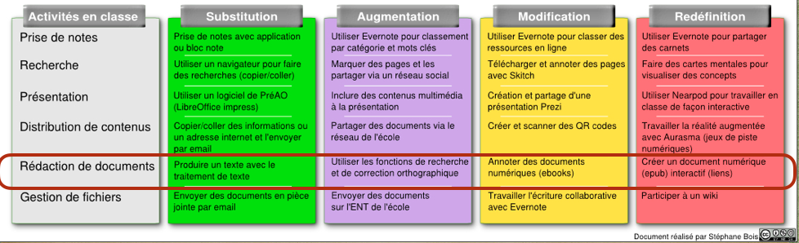
Un exemple de déclinaison à partir de quelques activités :
Notes:
Ex Français : écriture longue en classe
Ex Histoire / Géo : ballade numérique dans le port de Shanghai

Slide 11
Atelier 4 : sauriez-vous dire à quel stade appartient chaque exemple ?
1. Création d’une fiche produit en ligne sur un site marchand, avec mise en avant sur les réseaux sociaux - > en magasin pédagogique, proposer via un QR code une sorte de fiche produit augmentée (photos, vidéos, utilisation, avis clients)
2. Création d'un bot à intégrer sur site marchand pour récupérer les contacts client
3. Création d’un bot intégré à Genially pour apporter de l’aide sur une séquence de cours ou un exercice
4. En projets mini entreprise, possibilité de faire une étude de marché via un questionnaire en ligne à diffuser dans l’établissement
5. Un groupe d'élève produit une vidéo portant sur un sketch de vente et la dépose dans l'espace partagé.
Un autre groupe produit et dépose une grille d'évaluation du sketch de vente et la dépose sur l''espace partagé.
L'ensemble des élèves évalue le sketch avec la grille et la vidéo, puis propose de créer une ressource en mode collaboratif sur les éléments important en prestation de vente. Enfin, ils créent un quizz de validation des apprentissages.
6. Sondage wooclap en classe pour demander si tout le monde a compris tout en restant étant anonyme

Slide 12
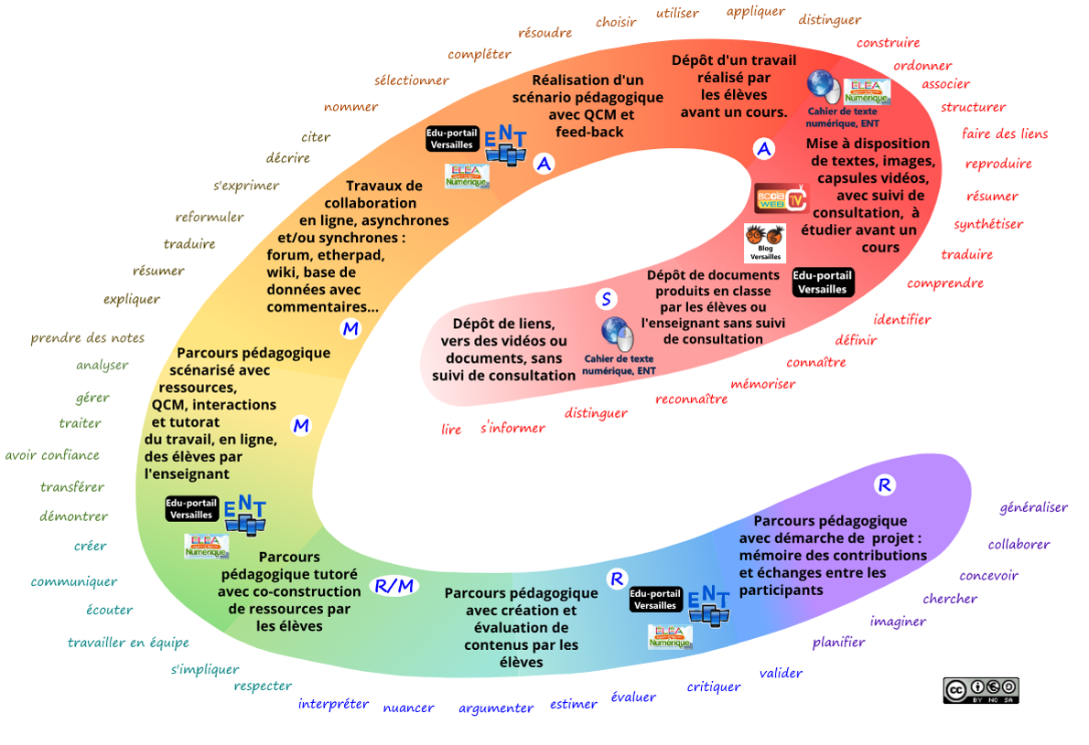
Mettre en pratique et faire le lien avec la taxonomie de Bloom : la spirale de la e-éducation :
Notes:
https://www.dane.ac-versailles.fr/spirale-e-education/

Slide 13
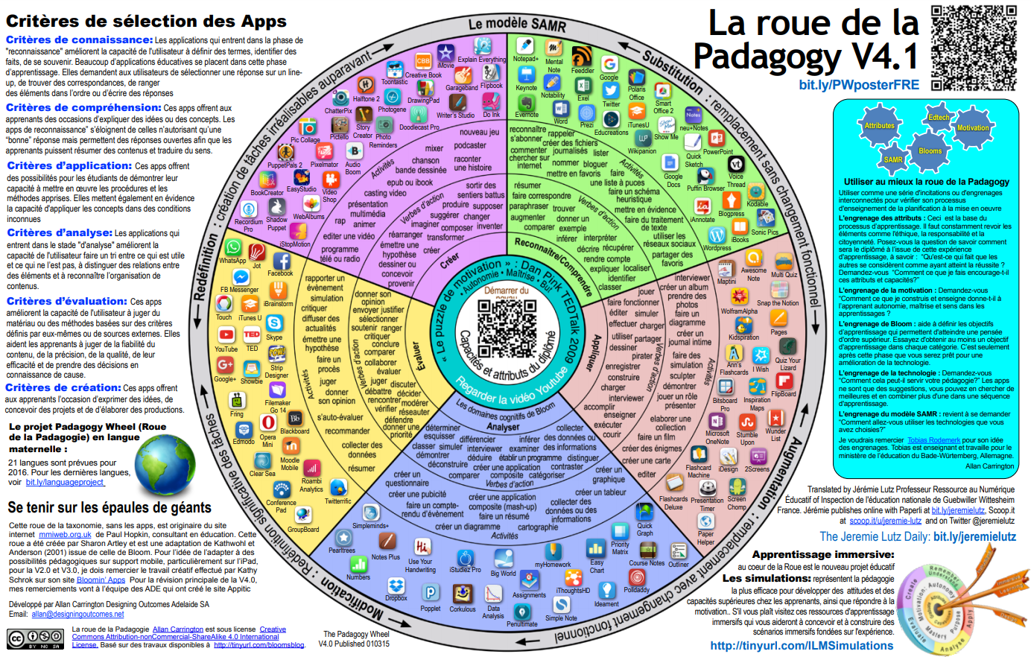
Vérifier son processus d’enseignement : la roue de la padagogie
Notes:
https://dane.web.ac-grenoble.fr/sites/default/files/media-fichiers/2020-05/padagogy_wheel_v4_fre.pdf

Slide 14
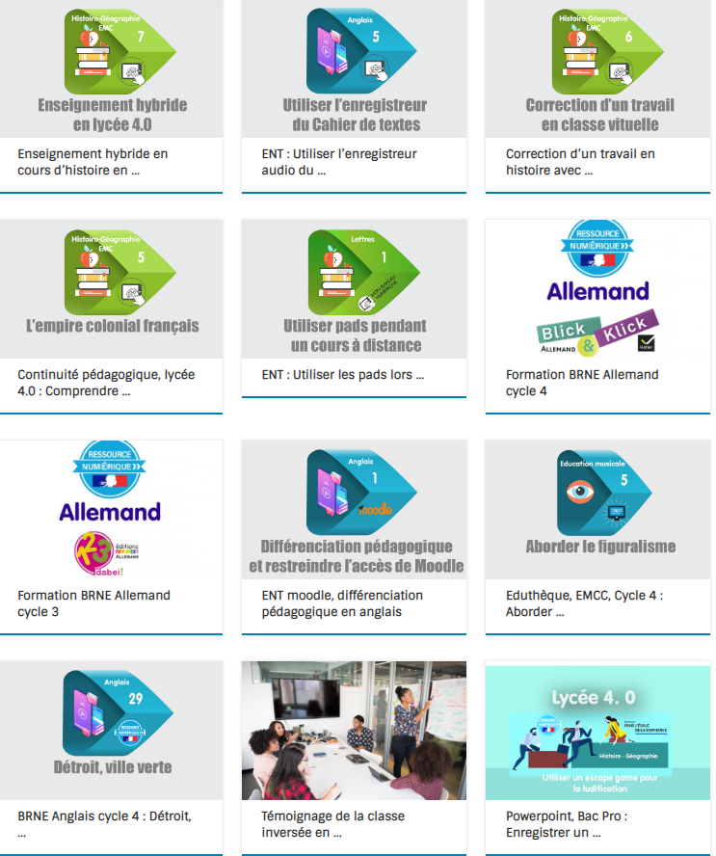
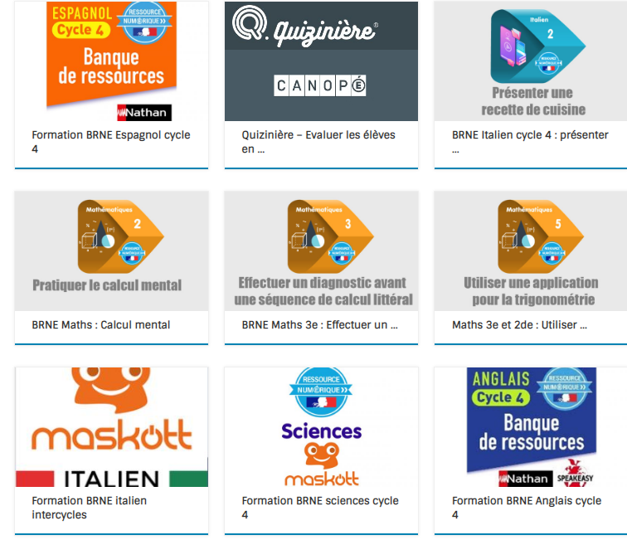
Scénarios pédagogiques hybrides dans toutes les disciplines
Dane Nancy-Metz
Notes:
https://dane.ac-nancy-metz.fr/tag/enseignement-hybride/page/1/
= 7 pages d’exemples avec la DANE Nancy-Metz

Slide 15
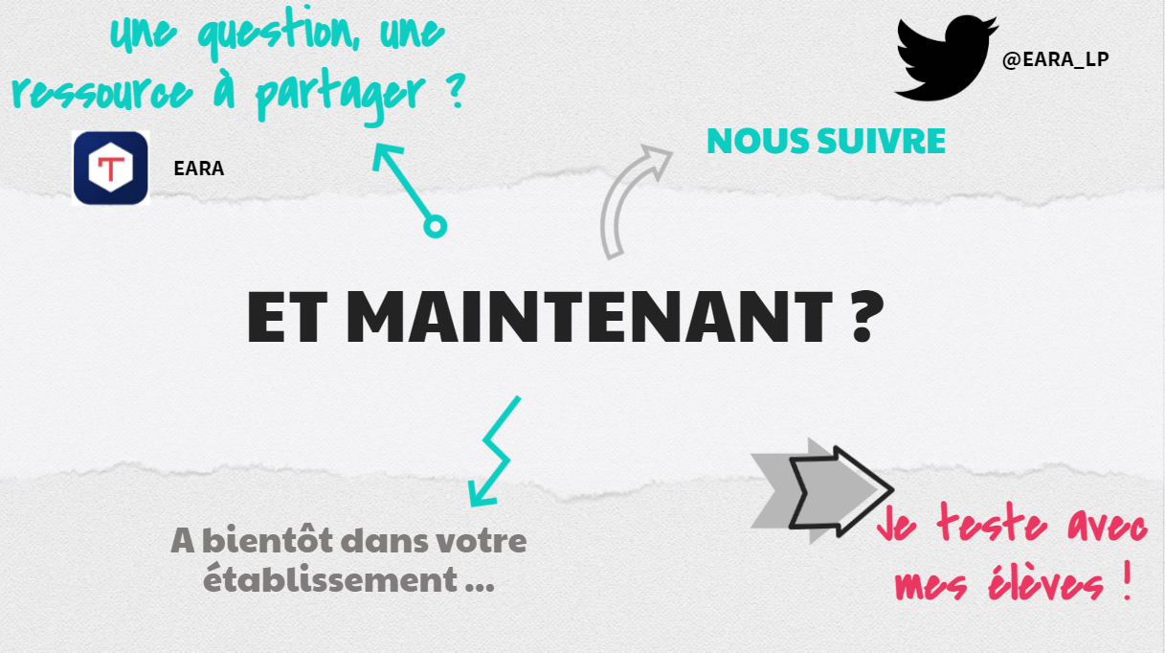

Slide 16
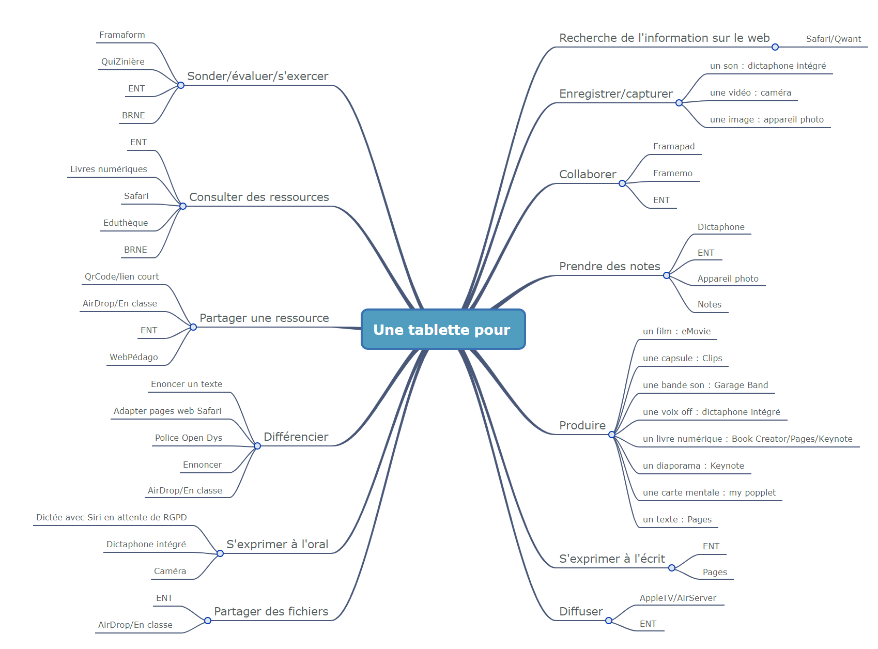
Concrètement, voilà ce qu'on peut faire... avec des tablettes
Notes:
https://dane.web.ac-grenoble.fr/article/exemples-disciplinaires

Slide 17



Et le RGPD dans tout ça ?
X
X
X
X
X
DCP
X
DCP
enseignant
DCP
DCP
sinon...
Information et demande d'accord au CE qui est responsable de traitement. Si refus, pas d'utilisation de l'application possible.
Si accord :
  inscription au registre de traitement de l'établissement.
  Obligation d'information aux familles.
  En fonction des DCP récoltées, du lieu d'hébergement... : recueil du consentement de l'élève et de sa famille. Si refus, obligation de fournir une solution équitable pour l'élève.
En cas de doute, demander au DPD de l'académie.
Notes:
Texte de loi européen, en vigueur depuis le 25 mai 2018.
Son rôle est d'encadrer la collecte et le traitement des données à caractères personnelles (DCP) dans un souci de protection des citoyens européens.
Une DCP = toute information permettant d'identifier un individu de manière directe (nom, prénom...) ou indirecte (géolocalisation, IP, historique de navigation, photos...)
Pour l'enseignant :
1ère étape : une démarche de questionnement : avec cette appli :
- Vais je récolter des DCP ?
- Si non, alors cette appli n'est pas concernée par le RGPD.
- Si oui...
2e étape :
- Existe-t-il une solution institutionnelle pour faire la même chose ? Dans ce cas, je la privilégie et ne me soucie pas du RGPD (tout est conforme et le ministre (en général, le DASEN dans le 1D) est responsable de traitement = ENT, tout ce qui est dans le médiacentre (GAR)...
3e étape : Je veux quand même utiliser l'application.
Je regarde les CGU pour donner les éléments essentiels au CE.
Obligation : Information et demande d'accord au CE qui est responsable de traitement. Si refus, pas d'utilisation de l'application possible.
Si accord du CE :
inscription au registre de traitement de l'établissement par le CE.
Si il n'existe pas de solution équivalente (pas d'autres applis), le CE peut invoquer une mission d'intérêt public pour utiliser l'application. Même dans ce cas, il doit informer les familles qui ont le droit de refuser. En raison de l'égalité de service public il y a obligation de fournir les mêmes services aux élèves et familles qui refusent.
Obligation d'information aux familles (quelles sont les DCP récoltées ? où sont-elles hébergées ? Sont-elles partagées par des tiers ? Peut-on demander facilement leurs suppressions.... Toutes ces données doivent être fournies aux familles pour éclairer leur choix.
S'il y a utilisation de pseudos non identifables, on peut considérer que cela suffit.
S'il y a des DCP, stockées hors UE ou pas de partie RGPD en français dans les CGU(...) : recueil écrit obligatoire (en + de l'information) du consentement des familles et de des élèves. En cas de refus des familles, trouver une autre solution sans DCP pour fournir le même service.
En cas de doute, demander au DPD de l'académie : dpd@ac-grenoble.fr
https://www.education.gouv.fr/les-enjeux-de-la-protection-des-donnees-au-sein-de-l-education-7451

